Slide 1
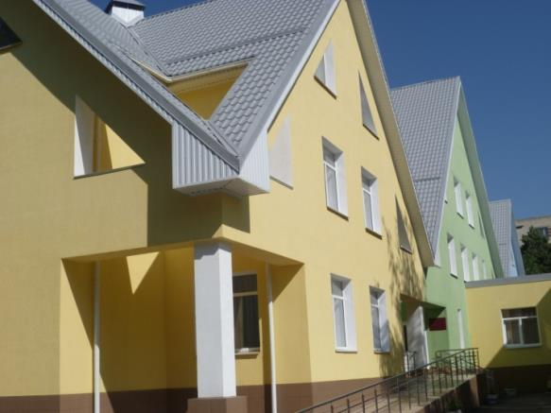
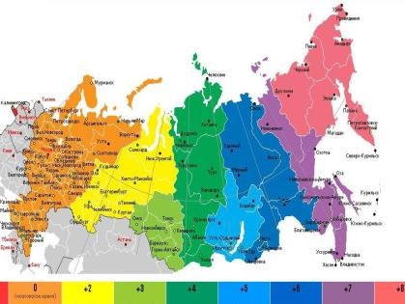
МБДОУ ЦРР – д/с №14 «Росинка»
Социально –педагогический проект
«РОСИНКА» -
ТЕРРИТОРИЯ
ДРУЖБЫ»

Slide 2
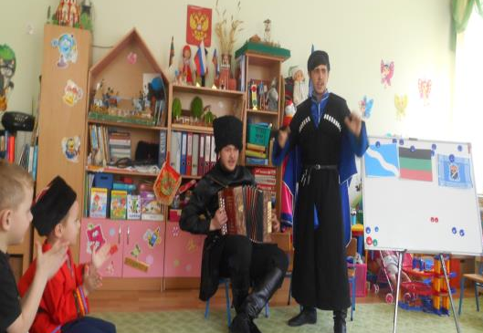
«Взаимодействие разных культур является многовековой традицией нашей общественной, государственной жизни, а национальное многообразие народов России - подлинным богатством страны. И потому мы полностью поддерживаем деятельность, направленную на утверждение культуры мира и толерантности, как необходимых условий диалога цивилизаций».
В. В.Путин

Slide 3
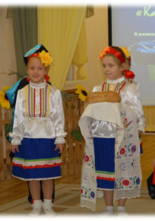
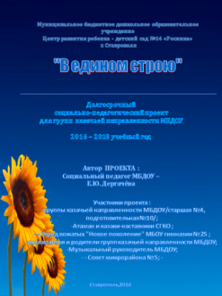

Slide 4
Актуальность проблемы очевидна и обусловлена ростом необоснованной агрессии и насилия в обществе, потерей нравственных ориентиров поведения, возникновению межнациональной розни, в том числе и в детской среде.
Взаимная нетерпимость и культурный эгоизм через средства массовой информации, социальное окружение детей, семью все чаще проникают и в дошкольные учреждения. В результате этого возникают проблемы в общении и агрессивности по отношению друг к другу, дети имеют невысокий уровень знаний о традициях и культуре содружественных наций. В результате реализации данного проекта в учреждении будет создана среда способствующая освоению навыков толерантного отношения к окружающей действительности, представителям разных культур, национальностей.

Slide 5
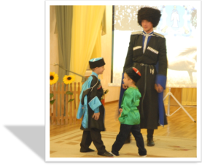
2016-2017 учебный год
«РОСИНКА» -
ТЕРРИТОРИЯ
ДРУЖБЫ»

Slide 6
Целью данного проекта является формирование у всех участников воспитательно -образовательного процесса навыков уважительного и доброжелательного отношения при взаимодействии с представителями разных культур, национальностей, вероисповеданий, посещающих подготовительную группу.
Задачи:
1.Создание условий для развития толерантных отношений у детей дошкольного
возраста.
2.Разработка плана мероприятий, направленных на ознакомление с культурной
жизнью разных народностей, населяющих наш город, посещающих нашу группу;
3.Организация партнерских отношений между МБДОУ и семьями воспитанников по вопросу толерантного воспитания детей дошкольного возраста.
4. Обобщение и распространение опыта работы в МБДОУ.
Участниками образовательного процесса являются дети, педагоги, родители подготовительной группы и социальные партнёры МБДОУ.

Slide 7
Стратегия достижения поставленной цели и задач.
Весь педагогический инструментарий в руках педагога - и беседы, и познавательные игры, и показ медиа - и видеоматериалов, и «погружение» в культуру разных национальностей, населяющих нашу Родину, посещающих нащ детский сад:
Это и ведение «Книги Добрых Дел» и «Кулинарные Ярмарки» или «Карусель национальных блюд».Семейные фестивали «В ритме танца» и конкурсы чтецов «Актуальный диалог». Фотовыставки «Земля - наш общий дом», «Моя Родина – Россия» , Уроки Дружбы , конкурсы семейных стенгазет и видеоматериалов «Главное вместе, главное дружно» , картотека игр «Народные игры и забавы». Экскурсы и экскурсии в КДБ им. Екимцева «Путешествуя по книге» и экскурсии в краеведческий музей им.Праве.
Эти мероприятия и досуги познакомят детей с традициями разных народностей, с их бытом, праздниками, национальными блюдами, видами национальных танцев и разнообразием музыкального и художественно-литературного фольклора. Колоритность, самобытность таких досугов, занятий и экскурсий наполнят ребенка радостью и чувством сплоченности и дружелюбия.

Slide 8
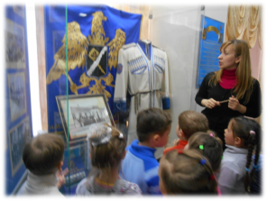
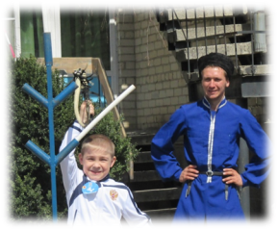
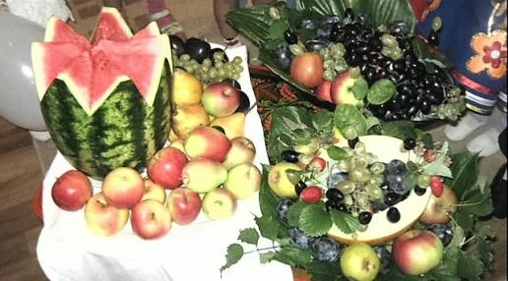
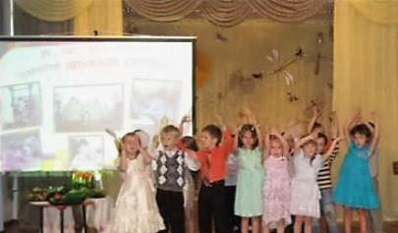
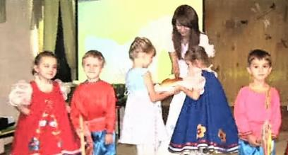

Slide 10
Один из основных принципов дошкольного образования – учет этно-культурной ситуации развития ребенка.
Позитивная социализация. Формирование важных личностных характеристик дошкольника – этнокультурное самосознание и самоидентичность.
Часть программы, формируемая участниками образовательных отношений , должна учитывать образовательные потребности и интересы воспитанников, членов их семей и педагогов, и в частности, может быть ориентирована на специфику национальных, социокультурных, экономических, климатических условий, в которых осуществляется образовательный процесс.

Slide 11
В процессе приобщения детей к этнокультурным представлениям необходимо оказывать комплексное воспитательное воздействие на когнитивную, эмоционально-оценочную и поведенческую сферы дошкольников. Слабая сформированность одного из компонентов (этических представлений о национальных и общечеловеческих ценностях; положительного отношения к явлениям и объектам общественной и этнокультурной жизни или готовности действовать в соответствии с усвоенными ценностями и нормами по отношению к окружающим людям и т. д.) ведёт к несформированности нравственных качеств или ценностных ориентаций в целом

Slide 12
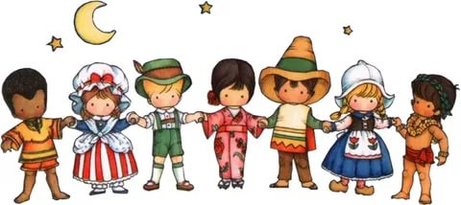
Этнические сказки, как средство нравственно-духовного воспитания
С социально-психологической точки зрения важно, что народная сказка содействует приобщению новых поколений к общечеловеческому и этническому опыту, активно воздействует на эмоционально-образный потенциал личности, способствует обогащению этических представлений и формированию ценностных ориентаций.
Народная сказка играет большую роль в нравственно-духовном воспитании и формировании базиса личностной культуры каждого человека в период дошкольного детства. Сказка важна для обеспечения нравственной и духовной преемственности поколений, для приобщения новых поколений к общечеловеческому и этнокультурному опыту. Сказка, раздвигая границы индивидуального жизненного опыта дошкольника, превращает слушателя из объекта воздействия в соавтора сказки. Она важна для обогащения социального опыта развивающейся личности, для побуждения личности слушающего к собственной, индивидуальной интерпретации сюжета, образов, характеристик действующих лиц, их оценки.

Slide 13
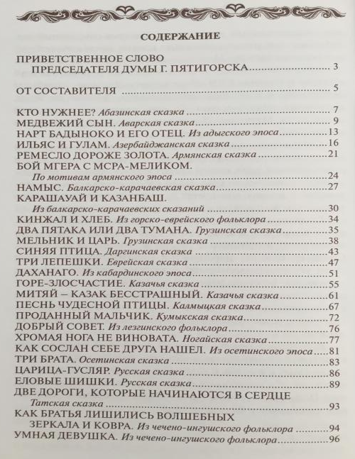
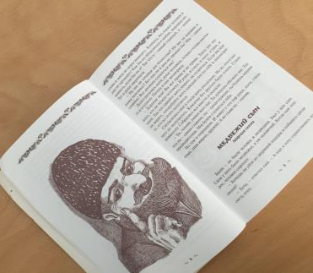
Составитель О.А.Хейфец – эксперт краевед Института социальных перспектив г. Пятигорска

Slide 14
+ современные ИКТ технологии

